Slide 1


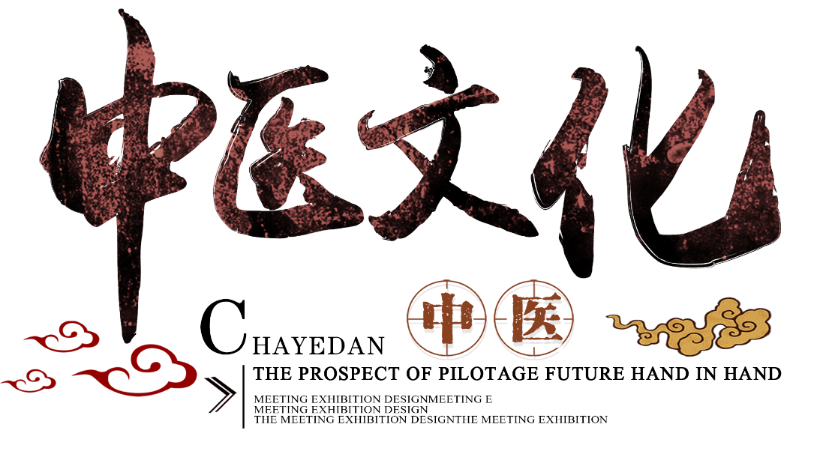

红
豆
：廖炯宜

Slide 2

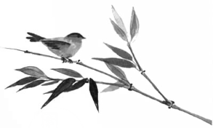
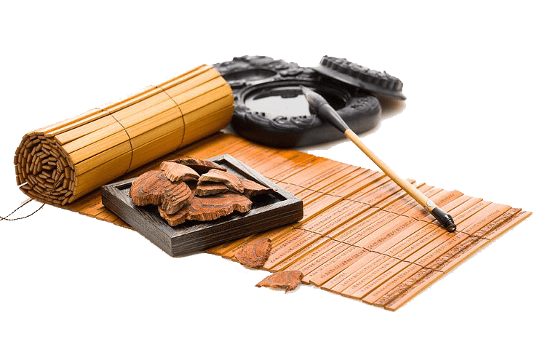
肆
叁
贰
壹
感情表达
思想主旨
作者简介
绪论
目录
捌
柒
陆
伍
结论
对后人影响
前人评价
艺术特色
Notes:
wps稻壳儿七月上设计原创链接：http://chn.docer.com/works?userid=390257647

Slide 3
壹
绪论
Notes:
wps稻壳儿七月上设计原创链接：http://chn.docer.com/works?userid=390257647

Slide 4

壹·研究目的
有人评价《红豆》说：“这小说几乎平衡了文学为工农阶级社会主义服务与文学揭示并赞美人性之真之善这两个需求。”
作为一部“表现知识分子在大痛苦与大欢乐交织起的时代洪流中面对的人生选择和内心矛盾 ”的作品，《红豆》不仅做到了平衡人性之真和政治的要求，还衍生出的对人性的遐想，关涉到两个理想之间的选择，一个理想是躁动的，激情的；一个是温和的的，平静的。小到个人，大到国家，都会面临选择的难题。
笔者欲探究宗璞以何种视角，运用了哪些艺术手法，讲述了一段什么故事，表达了何种情感，思想主旨为何，前人对《红豆》作出了何种评价，该作品对后世产生了什么影响。

Slide 5
贰·研究动机
由于《红豆》创作于“十七年文学”时期[[[] “十七年文学”是指从1949年中华人民共和国成立至1966年“文革”开始这段时期。]]，这个阶段文学规范非常狭隘，作品多呈现“又红又专”的特点，政治性凌驾于文学性之上，对建国之初的特殊历史内容有所承接。
这个时期还诞生了《保卫延安》、《红旗谱》、《红日》、《组织部来了个年轻人》等多部优秀作品。而《红豆》这部短篇小说，宗璞运用校园爱情展现时代巨变，通过倒叙手法描述一位女大学生走向革命道路的历程，文字优美、情思细腻，题材内容和故事情节令我们耳目一新。
因此，研究《红豆》一文的创作背景、写作目的、艺术特色、思想主旨以及前人对其评价和对后人的影响具有重要意义。

Slide 6
叁·内容概要
《红豆》是宗璞在大学时期发表的一篇意境优美、质朴典雅的短篇小说，描写了20世纪全国解放前夕女大学生江玫与银行家少爷齐虹之间的一段剪不断、理还乱的恋爱故事，展现了一代知识青年在面对人生十字路口时所经历的心路历程的激烈动荡。

Slide 7
肆·研究方法
本文主要运用文献研究法。确立研究目的后，通过图书馆查询与宗璞和《红豆》有关的资料，大量阅读期刊、论文和报刊并进行分类整理，搜集相关作品和信息，围绕研究主题进行深入思考。同时结合作者宗璞的生平经历，分析文章艺术特色，理解作者的情感表达和文章的思想主旨，并根据文献和名人点评总结出前人评价和对后代的影响。

Slide 8
贰
作者简介
Notes:
wps稻壳儿七月上设计原创链接：http://chn.docer.com/works?userid=390257647

Slide 9
作者简介
宗璞，原名冯锺璞，祖籍河南，1928年7月26日出生于北平，第六届茅盾文学奖获得者，现代作家。
抗战时期就读于昆明西南联大附中，1946年考入南开大学外文系，后于1948年转入清华大学外文系，1957年发表短篇小说《红豆》，遭到反右斗争的批判，1959年被下放劳动，创作中断于文化大革命。
宗璞于1978年重新发表作品，主要代表作有散文集《丁香结》，长篇小说《南渡记》以及《宗璞散文小说选》。她写作态度严谨，内容坚实，追求现代主义，注重心理世界的描绘，艺术方法不拘一格，作品多描写知识阶层，文字优雅，含蓄蕴藉

Slide 10
叁
思想主旨
Notes:
wps稻壳儿七月上设计原创链接：http://chn.docer.com/works?userid=390257647

Slide 11
思想主旨
小说以倒叙的方式，讲述了女大学生江玫与银行家少爷齐虹之间一段缠绵悱恻、难以割舍的爱情故事。江玫与齐虹的爱情故事，不仅仅是两个人之间的纠葛，更是两个不同阶级、不同信仰之间的冲突与融合。
江玫所追求的是人民的自由、革命的自由、中国的自由，她深受室友萧素的影响，对革命充满了信仰和热情。而齐虹则追求的是一种个人主义的自由，他渴望控制一切，以自我为中心。这两种截然不同的追求，使得他们的爱情充满了矛盾和冲突。这段情感纠葛不仅展现了个人情感的挣扎与成长，更深刻地反映了那个时代青年知识分子在精神层面的追求与困惑。

Slide 12
思想主旨
在江玫的成长过程中，父亲一直是一个缺失的角色，这让她难以割舍对齐虹的那份温暖的感情，正如小说中所比喻的，“鸦片”一般令人沉沦而难以自拔。然而，在经历萧素被捕和知晓父亲“去世”的真相后，江玫开始重新审视自己的生活和信仰。她逐渐认识到个人的幸福和爱情并不能解决所有的问题，而革命才是拯救国家和民族的根本。
因此，她坚定地选择投身革命，用自己的行动去追求真正的自由和幸福。江玫并不是一个单一的“女英雄”形象，她在迈向革命生活的同时，也不免对过去的爱情感到哀伤和痛苦，这种复杂的情感传达出她在抉择时的矛盾和挣扎。

Slide 13
思想主旨
宗璞的语言优美而富有诗意，情感真挚动人。它不仅是一部描写爱情悲剧的小说，更是一部展现时代变革下青年知识分子精神风貌的史诗性作品，让我们感受人性的温暖与浪漫，也让我们深刻认识到那个时代特有的人情味和信仰力量。

Slide 14
肆
感情表达
Notes:
wps稻壳儿七月上设计原创链接：http://chn.docer.com/works?userid=390257647

Slide 15
一·对英雄式积极知识分子的崇敬
·英雄般的知识分子
·不随大流，坚持己见
·勇敢无畏，宏大叙事

Slide 16
二·凄美婉转的爱情
·浪漫与缥缈
·怀疑和彷徨
·冲突与破裂

Slide 17
三·对党和国家的忠贞不渝
·思想的变化，感情的斗争
·与资产阶级决裂

Slide 18
伍
艺术特色
Notes:
wps稻壳儿七月上设计原创链接：http://chn.docer.com/works?userid=390257647

Slide 19
象征
一、红豆
红豆在中国传统文化中象征相思之情，常常作为爱情信物。在小说中象征着江玫与齐虹的爱情，寄托两人的思念。每一次红豆的出现都伴随着齐虹和江玫感情的发展变化，作为感情线索，红豆也成为两人感情变化的见证者。
第一次：江玫六年后重返校园回到宿舍在墙后发现的 第二次：江玫的回忆中，揭示了红豆的由来
第三次：齐虹向江玫表白的话语
第四次：两人发生激烈争吵时，红豆发夹被齐虹踩碎
第五次：江玫拒绝与齐虹一同前往美国，两人分手时，江玫提及红豆
第六次：江玫结束回忆回到现实

Slide 20
象征
二、雪
雪花不仅是自然现象的描述，更隐喻着纯洁、变迁和生命的脆弱。
第一次：江玫回到母校工作的路上，遇到漫天飞舞的雪花
第二次：江玫与齐虹初次相遇
第三次：江玫回想起齐虹时，冰雪融化
第四次：对他们相处时间的描绘上
第五次：齐虹向江玫告白时

Slide 21
象征
三、夹竹桃
夹竹桃在《红豆》中出现多次，其中有两次最具代表性。第一次是江玫对过去生活的回忆：“母亲从摆着夹竹桃的台阶上走下来迎接她，生活就像那粉红色的夹竹桃一样与世隔绝。”运用夹竹桃的高大和美丽表现出江玫一家与世隔绝、不常与外界接触、美满幸福的特点。“她想起母亲，那和她相依为命的老母亲，这一生欢乐是多么少”象征着江玫的家庭和过去的生活，表现出江玫对母亲的思念。另一次是在两人吵架，江玫跟齐虹提出了分手，宗璞运用夹竹桃形容两人的爱情，似夹竹桃随着风风雨雨散落一地，最终以悲剧收尾。
夹竹桃兼具竹子的坚韧不拔，又有桃花的娇艳美丽。传说夹竹桃象征悲剧式的爱情，这样的爱情是没有结果的，这也暗示了《红豆》悲剧式的爱情结局，即江玫和齐虹两人最终在争吵中分道扬镳，而非和平分手。

Slide 22
隐喻
小说以“粉红色的夹竹桃”作为江玫安稳生活的比喻，在遭受爱情磨难，眼见母亲病重，得知好友被捕，发现父亲之死的真相后，她平静的生活彻底粉碎，这时“借着闪电的惨白的光辉煌，看见窗外阶上夹竹桃被风刮到阶下”。“小鸟儿”，是萧素给江玫取的绰号，带有追寻人生方向的喻意，小鸟飞出粉红色夹竹桃的过程，便是她从不谙世事的大学生到成熟的革命工作者的成长。

Slide 23
诗化意境
《红豆》带有细腻而悲思的情愫，散发出诗意的气韵。作者用诗画般的语言描写江玫与齐虹之间的爱情，以大自然的生机活力来表现青年人爱情的甜蜜。而江玫因红豆而引发的怀旧情绪和情不自禁的泪水，则使作品带有一种温情脉脉的感伤美。

Slide 24
陆
前人评价
Notes:
wps稻壳儿七月上设计原创链接：http://chn.docer.com/works?userid=390257647

Slide 25
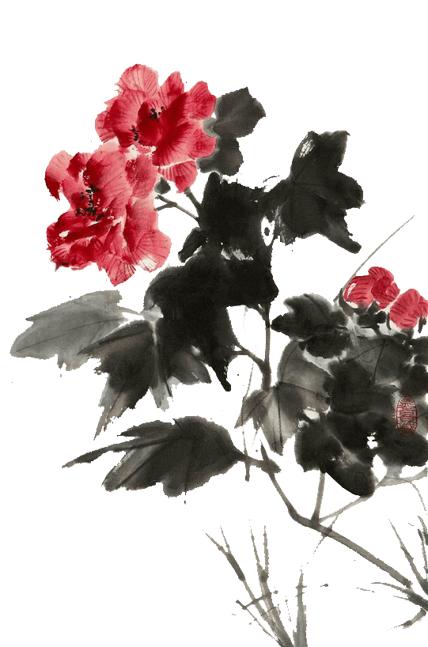
“它是把恋爱放在新、旧时代殊死搏斗、即将交替的背景上来写的，它把男女主人公决裂的原因主要归之于他们的政治立场的无法调和。” ——程蔷《她心头火光熠熠，笔下清风习习——评宗璞的小说创作》
“《红豆》写的是一个真挚的，富有悲欢苦乐的复杂的内心故事。” ——陈素琰《论宗璞》

Slide 26
宗璞的《红豆》在这一类作品中属于翘楚。宗璞在最近十年创作颇丰，各种探索都很成功，根据她所要表达的内容寻求相应的叙述方法和表现形式，这些作品内容与形式相契合，让人感到恰到好处，几乎篇篇都引起不错的反响。
看起来她取材范围似乎比较狭窄，然而她在题材处理上却从未陷于单一。不仅因为她选择了不同类型的知识分子，更重要的在于她很重视社会变迁在人物身上的投影和所带给他们的生活变化。无论是短篇还是长篇作品，都是将人物放在所身处的时代背景下进行表现。
她在写作上始终坚持不作政治的传声筒，1956年发表的这篇《红豆》就是以“没有突出无产阶级立场、宣扬小资产阶级情调”遭到批判，她坚持将人物放置于具体的社会背景之中来进行表现，按照自己对生活对艺术的理解进行写作。

Slide 27
柒
对后人影响
Notes:
wps稻壳儿七月上设计原创链接：http://chn.docer.com/works?userid=390257647

Slide 28
·认知层面，宗璞通过丰富的故事情节和深刻的人物塑造，让我们深入理解了现实生活的复杂性和多样性。其中的人生百态，教会我们何为社会，何为人性。长此以往，我们在面对现实生活中的问题和麻烦时，能够更加理性且多角度地分析和解决。
·情感层面，小说以其最真挚的情感深深触动了我们的心灵。它让我们懂得了如何关爱他人、珍惜每一份情感，而不是控制掌控对方。这种情感的感悟，使我们能更加珍惜生活中亲情与爱情的美好时光。
·道德层面，《红豆》中蕴含的高尚品质引导我们树立正确的道德观念。正义、勇敢、善良等品质，让我们明白了做人的底线与原则。在我们心中播下了道德的种子，终有一天会长成参天大树，使我们在生活中，能够拥有无私奉献的精神，成为一个有道德的社会公民。
·社会责任感层面，其激发了我们的社会责任感。小说中传递的对社会的关爱与责任感，使我们认识到自己是社会的一份子，有责任和义务为社会的发展贡献自己的力量。这种社会责任感，能使我们在成长过程中始终保持对社会的关注与热爱，为国家的繁荣富强贡献自己的力量。

Slide 29
捌
结论
Notes:
wps稻壳儿七月上设计原创链接：http://chn.docer.com/works?userid=390257647

Slide 30
《红豆》这部文学作品，不仅以其文学价值，更以其深刻的历史意义和社会意义，成为反映时代变迁和社会变革的一幅历史长卷。小说通过江玫和齐虹的爱情故事，细腻地描绘了那个时代青年知识分子的精神意志在挣扎与牺牲中成长。它不仅让我们感受到爱情的美好，更提出了在时代巨变下，人民应该如何去选择自己未来的道路的深刻问题。
其对我们理解那个时代的历史和文化，提供了不寻常但重要的视角。同时，它也启发我们思考自己的生活和价值追求。无论是在文学上，还是在历史和社会上，它都具有不可替代的地位。通过阅读，我们能够更深刻地理解过去，也可以更清晰地认识现在，更勇敢地面对将来。

Slide 31
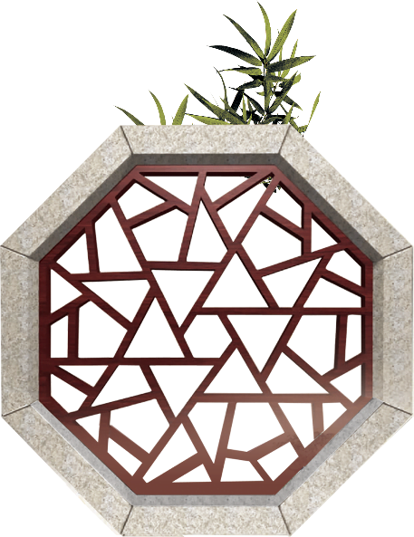


感
谢
THANK YOU

Slide 32
参考文献

